Slide 1



La main,
premier outil de travail de l’homme,
est mise à rude épreuve…
Licence Sciences Sanitaires et Sociales parcours Santé-Travail - Année universitaire 2023 - 2024
Soutenu le 25 juin 2024 à 13h30
IGREJA Matthieu

Slide 2
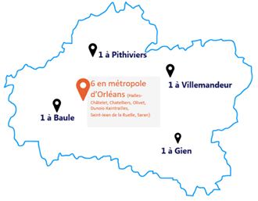
Présentation du SPSTI
Comité Interentreprises d’Hygiène du Loiret depuis 1948 :
13 198 entreprises adhérentes avec 152 082 salariés
170 salariés : 35 médecins du travail, 37 infirmiers santé
travail, 65 secrétaires médicales, 17 IPRP, 16 salariés administratifs
Site Saran :
Secteurs d’activités des adhérents du CIHL, accompagne 393 adhérents, soit 7 120 salariés
Mon équipe: Dr LIASSINE + 2 IST (Me KOSTANIAK et moi-même) + 3 secrétaires

Slide 3
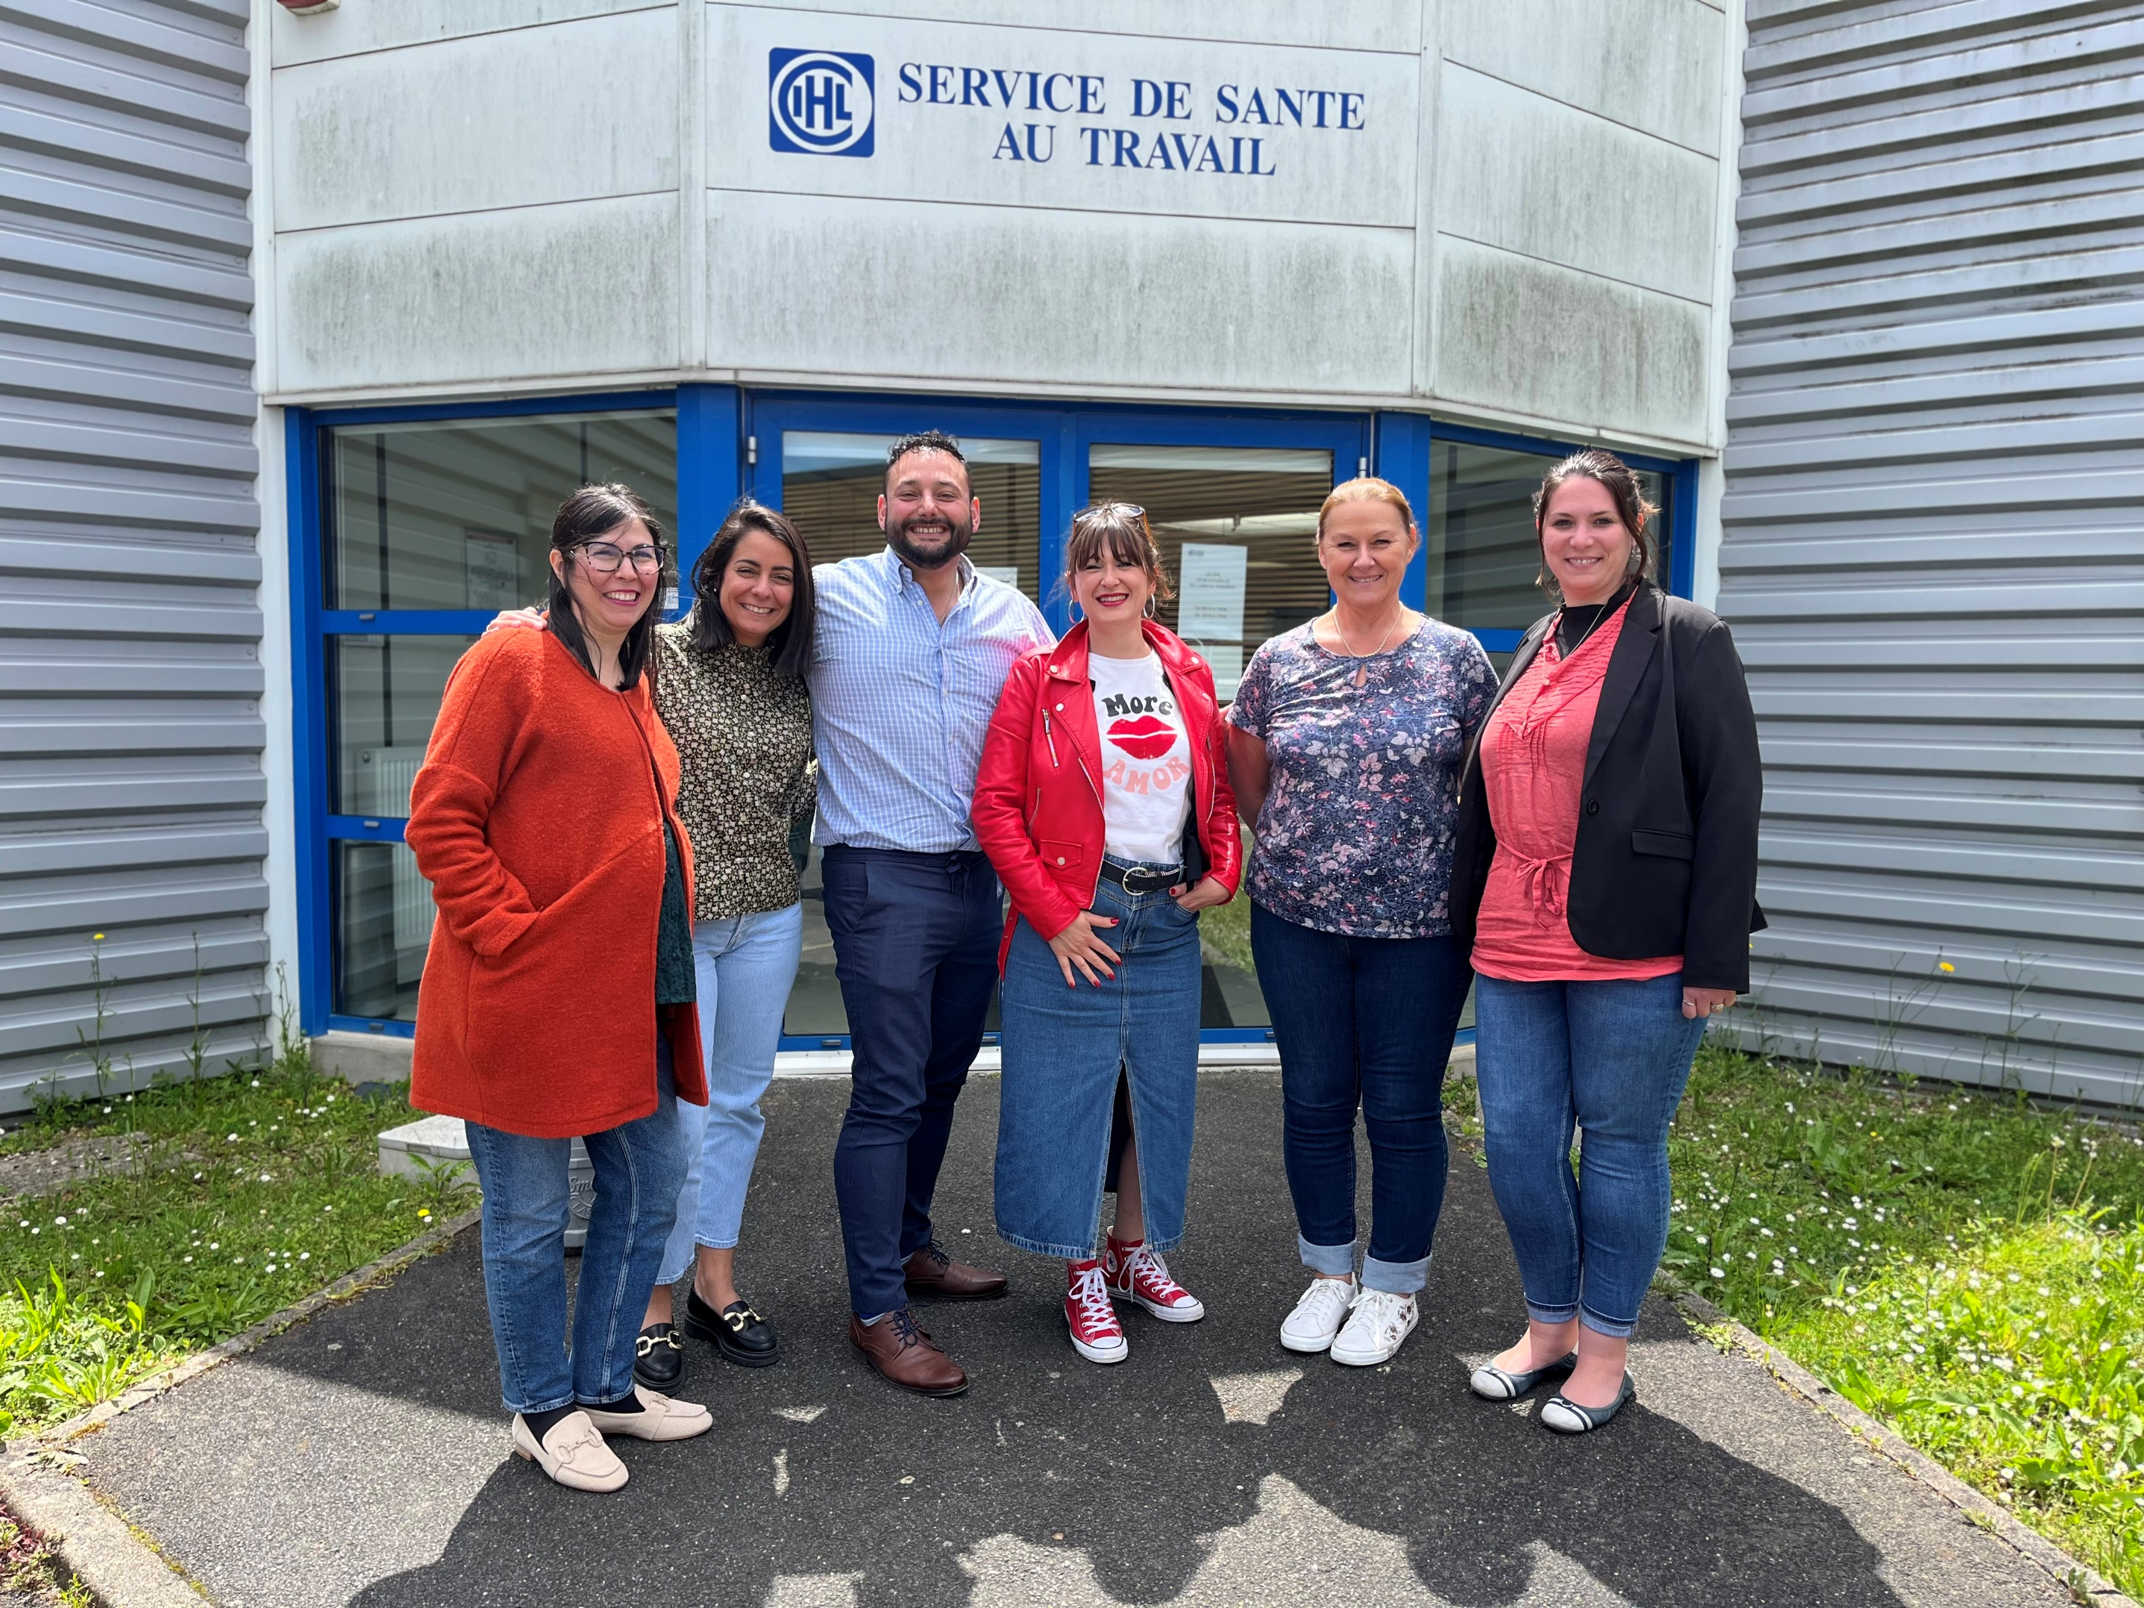

Slide 4

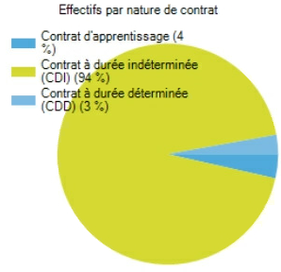
Présentation de l’entreprise BURBAN PALETTES
la revalorisation des palettes et les supports de manutention en bois.
Le groupe emploie 600 salariés pour un chiffre d'affaires de 80 M€.
Le site Ormes : 130 salariés
La tranche d’âge la plus représentée est celle des 45/59 ans et que le sexe masculin est majoritaire.
CATEGORIE | EFFECTIF
CADRE | 12
AGENT DE MAITRISE | 20
TECHNICIEN | 6
EMPLOYE | 12
OUVRIER | 80

Slide 5
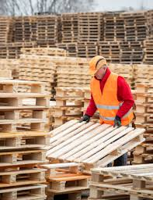
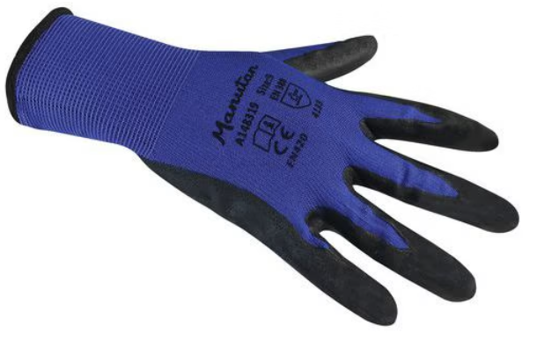
Les trieurs de palettes
51 salariés dont 1 femme
Population précaire et étrangère
lundi au vendredi de 7h00 à 15h15 avec une pause de 15 minutes vers 10h et une pause déjeuner de 11h30 -12h30.
Ils inspectent les palettes, ils reforment des piles de 10 à 25 unités, les palettes pèsent de 4 à 25 kg
Quota 115 palettes/heure / Primes
Tenue de travail:
  - gilets fluorescents,
  des casquettes coquées,
  des gants de manutention nylon enduction nitrile
  Norme EN 420
  des chaussures de sécurité,
  des pantalons,
  des tee-shirts,
  des vestes et des manteaux.

Slide 6

Constats
  Sollicitation CSSCT de Burban Palettes Ormes pour travailler sur le sujet des traumatismes de la main
  9 AT relatifs à un traumatisme de la main pour les trieurs de palettes en 2023 (75j d’arrêt)
  1 salarié amputation D3 en 1983 …
  10% ont des restrictions posées par le MT
  Présence de quota de 800 palettes/jours à trier
  Manutention de charge
  Fiche d’entreprise mentionne les traumatismes de la main mais pas le DUERP.
Pourquoi les trieurs de Burban Palettes Ormes ont-ils des traumatismes de la main ?

Slide 7
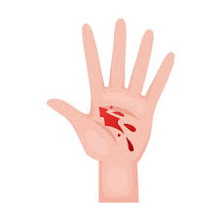


Hypothèse
Les traumatismes de la main des trieurs de palettes de Burban Palettes Ormes seraient dus aux quotas sollicités par l’employeur et à la manutention « manuelle » de charges.

Slide 8

Méthodologie
Observation de poste :
Comprendre le travail réel des salariés et appréhender leurs expositions professionnelles.
en 12/2023
Questionnaire :
Recueil des ressentis des salariés, questionnaire auto-administré, questions fermées privilégiées, testé en amont de la diffusion et validé par le médecin du travail.
Entretiens :
Confirmer les réponses du questionnaire, l’IST en formation a souhaité revoir des salariés lors d’entretiens
8 janvier au 26 avril 2024 14 trieurs de palettes en entretien.

Slide 9
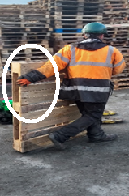
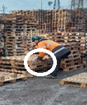
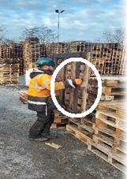
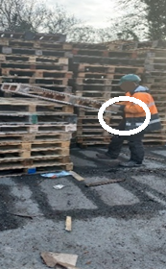
Résultats
Etude de poste :
- Postures contraignantes : bras au-dessus du plan de l’épaule, flexion du tronc
- Manutention manuelle et effort de poussée et de traction avec port de charges
- Ambiance thermique liée à la météo (chaude, froide, tempérée) = Port des gants aléatoire mais semble respecté pour les autres EPI
- Répétitivité des mouvements et quotas à respecter
- Coactivité avec les caristes (Dédoublement de pile favorisant la manutention parfois inefficace)
- Risque de chutes, heurts, traumatismes
- Objet coupant tranchant parfois rouillé

Slide 10

Résultats
Questionnaires:
douleurs cervicales et lombaires.
travail jugé difficile
exigence de temps à respecter avec des quotas
sentiment de lassitude ou de fatigue.
Blessures décrites : coups, égratignures, plaies peu profondes, contusions et syndrome du canal carpien.
manutention avec port de charge
mesures de prévention : complexe pour cette population
Mais formation et entraide

Slide 11

Résultats
Entretiens:
« Difficile »
Les quotas à tenir sont difficiles et accidentogènes
La manutention répétée de charges = douleur du rachis et majore le risque d’accident
Pas de formation spécifique à la manutention et l’ergonomie
Ambiance thermique chaude et froide = impact sur le port des EPI et la préhension.

Slide 12

Validation de l’hypothèse / Discussion
Validation partielle de l’hypothèse
Mise en avant d’autres facteurs:
Travail en extérieur et port des EPI
TMS
Précarité des salariés
Coactivité
Postures contraignantes
Age des travailleurs
Approche holistique

Slide 13

Plan d’action
Réduire les accidents de travail concernant les traumatismes de la main des trieurs de palettes de BURBAN PALETTE ORMES d’ici juin 2025
Sensibiliser les travailleurs aux risques et bonnes pratiques en matière de prévention des traumatismes de la main
Évaluer et améliorer les conditions de travail pour réduire les risques de traumatismes de la main.
Renforcer la culture de prévention au sein de l'entreprise
Assurer le suivi et l'évaluation régulière de l'efficacité des mesures de prévention mises en place

Slide 14
Formation manutention et EPI
Sensibilisation accident de la main
Point d'équipe
Sensibiliser
Evaluer et améliorer les conditions de travail
Evaluation ergonomique
Aménagements ergonomiques
Fiches de presque accidents
Nouvelles dispositions remplaçant les quotas et primes
PRÉVENTION DES TRAUMATISMES DE LA MAIN
Impliquer les travailleurs
Valoriser les initiatives
Evénements réguliers préventifs
Renforcer la culture de prévention
Assurer le suivi et l’évaluation
Suivi des indicateurs (AT, préconisations…)
Inspections régulières
Retours d’expérience

Slide 15

Conclusion
Suivi des salariés adapté aux risques identifiés
Limites
Mise en place d’un plan d’action visant à réduire le risque
Ouverture: pouvoir d’agir des salariés et reconnaissance des travailleurs = moteur de plaisir au travail

Slide 16

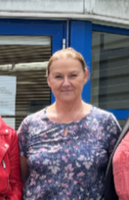

Remerciements

Slide 17

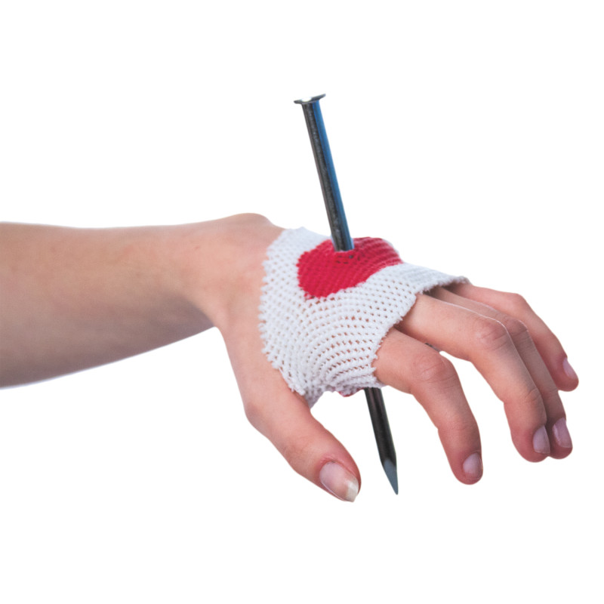
Merci de votre ATTENTION !

